Slide 1



CHÀO MỪNG CÁC EM ĐẾN VỚI
BÀI HỌC LỊCH SỬ 7
GIÁO VIÊN:
TRƯỜNG
HÀ NỘI
HẢI PHÒNG
VINH
ĐÀ NẴNG
NHA TRANG
TP HCM

Slide 2
HOẠT ĐỘNG KHỞI ĐỘNG
Học sinh đọc tư liệu phần 4.1 và quan sát bảng hỏi trên màn hình
Nêu những điều em đã biết về nhà Ngô – Đinh – Tiền Lê. | Nêu những điều em muốn biết về nhà Ngô – Đinh – Tiền Lê. | Những điều em rút ra được sau khi học về nhà Ngô – Đinh – Tiền Lê.

Slide 3
CHƯƠNG V
VIỆT NAM TỪ ĐẦU THẾ KỈ X ĐẾN ĐẦU THẾ KỈ XV
BÀI 13
CÔNG CUỘC XÂY DỰNG VÀ BẢO VỆ ĐẤT NƯỚC THỜI NGÔ, ĐINH, TIỀN LÊ 939 - 1009
1. Những nét chính về thời Ngô
CÔNG CUỘC XÂY DỰNG VÀ BẢO VỆ ĐẤT NƯỚC THỜI NGÔ – ĐINH - TIỀN LÊ (939 – 1009)
2. Công cuộc thống nhất đất nước của Đinh Bộ Lĩnh và sự thành lập của nhà Đinh.
3. Tổ chức chính quyền thời Đinh, Tiền Lê
4. Đời sống xã hội và văn hóa.
5. Cuộc kháng chiến chống Tống của nhà Tiền Lê năm 981

Slide 4


1. Những nét chính về thời Ngô
Nêu những việc làm của Ngô Quyền sau chiến thắng Bạch Đằng?
Năm 939, Ngô Quyền lên ngôi vua, chọn Cổ Loa làm kinh đô.

Slide 5
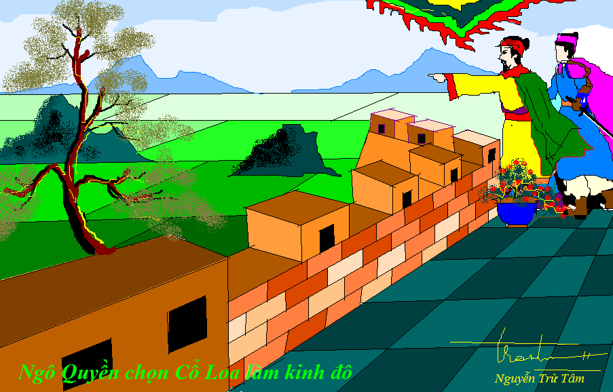
1. Những nét chính về thời Ngô

Slide 6
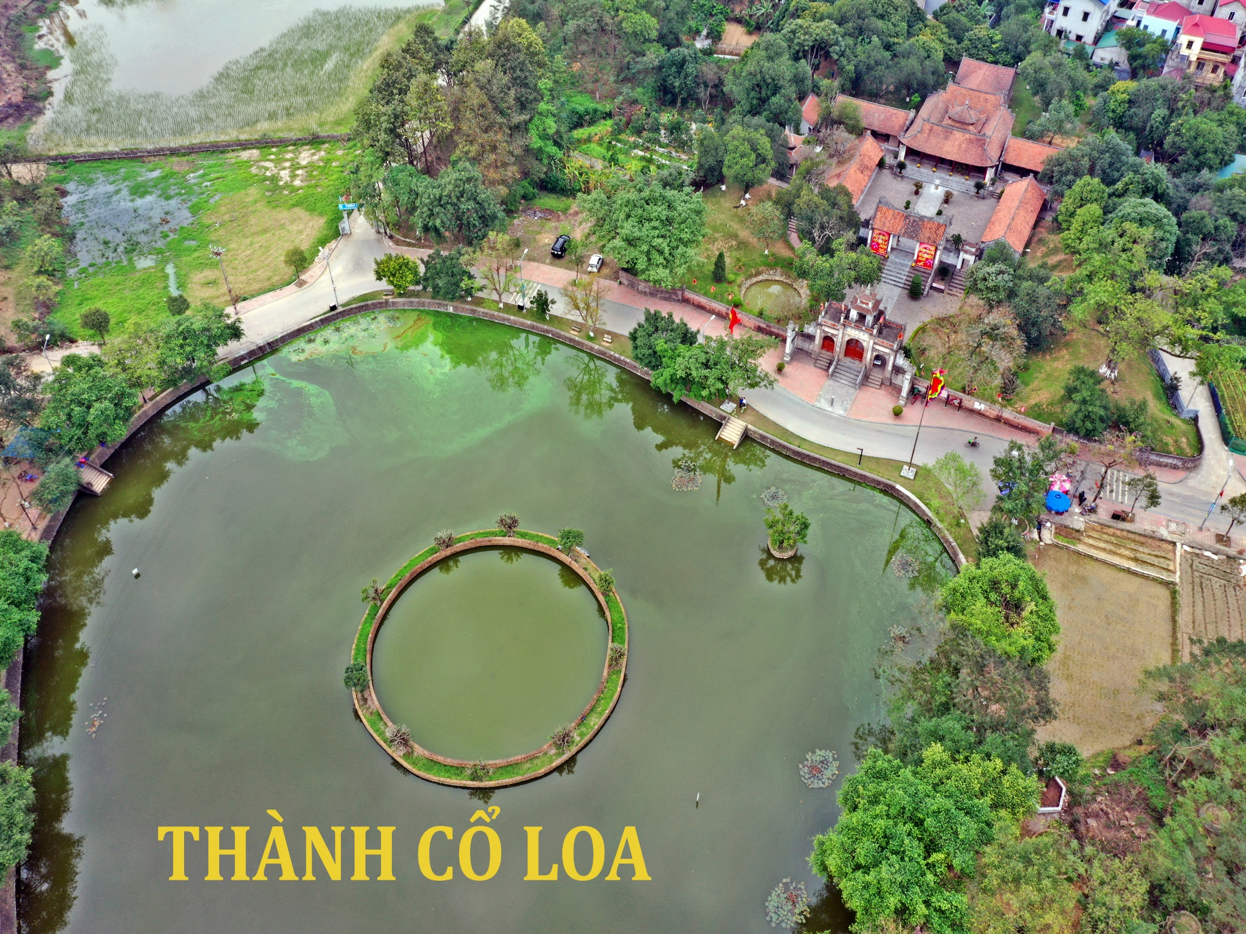

Slide 7
1. Những nét chính về thời Ngô
Những việc làm trên của Ngô Quyền có ý nghĩa gì?
- Chấm dứt sự thống trị của phong kiến phương Bắc, giữ vững độc lập chủ quyền .

Slide 8
1. Những nét chính về thời Ngô
Sau khi lên ngôi vua, Ngô Quyền đã tổ chức bộ máy nhà nước như thế nào?
- Tổ chức bộ máy nhà nước:
+ Vua đứng đầu triều đình, quyết định mọi công việc chính trị, ngoại giao, quân sự.
+ Đặt ra các chức quan văn võ.
+ Ở địa phương có các thứ sử

Slide 9
START
03:00
02:59
02:58
02:57
02:56
02:55
02:54
02:53
02:52
02:51
02:50
02:49
02:48
02:47
02:46
02:45
02:44
02:43
02:42
02:41
02:40
02:39
02:38
02:37
02:36
02:35
02:34
02:33
02:32
02:31
02:30
02:29
02:28
02:27
02:26
02:25
02:24
02:23
02:22
02:21
02:20
02:19
02:18
02:17
02:16
02:15
02:14
02:13
02:12
02:11
02:10
02:09
02:08
02:07
02:06
02:05
02:04
02:03
02:02
02:01
02:00
01:59
01:58
01:57
01:56
01:55
01:54
01:53
01:52
01:51
01:50
01:49
01:48
01:47
01:46
01:45
01:44
01:43
01:42
01:41
01:40
01:39
01:38
01:37
01:36
01:35
01:34
01:33
01:32
01:31
01:30
01:29
01:28
01:27
01:26
01:25
01:24
01:23
01:22
01:21
01:20
01:19
01:18
01:17
01:16
01:15
01:14
01:13
01:12
01:11
01:10
01:09
01:08
01:07
01:06
01:05
01:04
01:03
01:02
01:01
01:00
00:59
00:58
00:57
00:56
00:55
00:54
00:53
00:52
00:51
00:50
00:49
00:48
00:47
00:46
00:45
00:44
00:43
00:42
00:41
00:40
00:39
00:38
00:37
00:36
00:35
00:34
00:33
00:32
00:31
00:30
00:29
00:28
00:27
00:26
00:25
00:24
00:23
00:22
00:21
00:20
00:19
00:18
00:17
00:16
00:15
00:14
00:13
00:12
00:11
00:10
00:09
00:08
00:07
00:06
00:05
00:04
00:03
00:02
00:01
00:00
Dựa vào SGK, em hãy vẽ sơ đồ tổ chức nhà nước thời Ngô

Slide 10
Sơ đồ bộ máy nhà nước thời Ngô
Vua
Trung
ương
Quan văn
Quan võ
Địa phương
Thứ sử các Châu (Châu Hoan, Châu Phong,…)

Slide 11
2. Công cuộc thống nhất đất nước của Đinh Bộ Lĩnh và sự thành lập của nhà Đinh
Thảo luận nhóm 4 phút
Nhóm 1 + 2 + 3: Nêu nguyên nhân loạn 12 sứ quân?
Nhóm 4 + 5 + 6: Nêu hậu quả của tình trạng loạn 12 sứ quân?

Slide 12
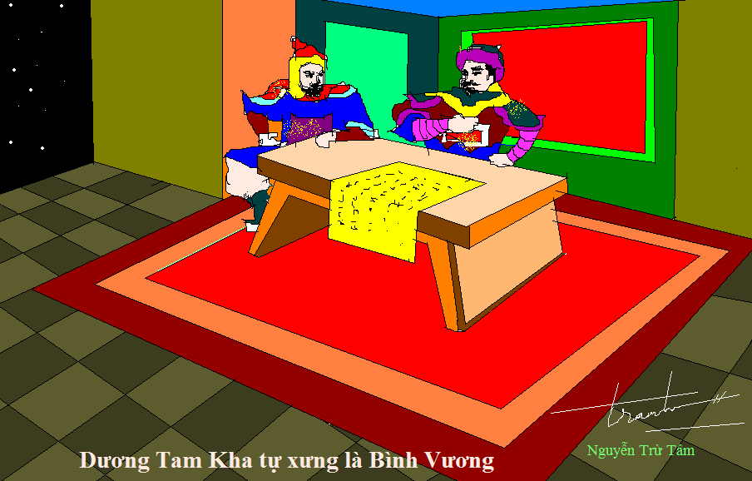
2. Công cuộc thống nhất đất nước của Đinh Bộ Lĩnh và sự thành lập của nhà Đinh

Slide 13
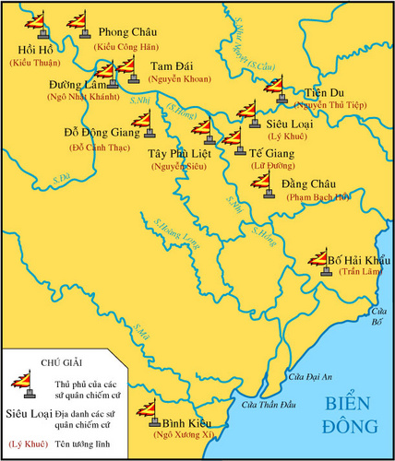
Hình 1 Lược đồ cát cứ 12 sứ quân

Slide 14
2. Công cuộc thống nhất đất nước của Đinh Bộ Lĩnh và sự thành lập của nhà Đinh
Đinh Bộ Lĩnh đã dẹp loạn 12 sứ quân như thế nào?
- Đinh Bộ Lĩnh lập căn cứ ở Hoa Lư, liên kết một số sứ quân, cùng nhân dân dẹp loạn.
- 967 Đinh Bộ Lĩnh thống nhất đất nước

Slide 15
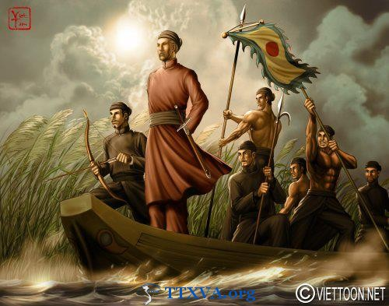
- Đinh Bộ Lĩnh dựng căn cứ ở Hoa Lư.
- Tổ chức lực lượng, rèn vũ khí.

Slide 16
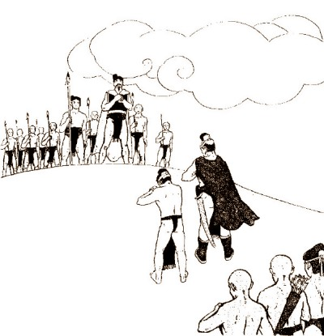
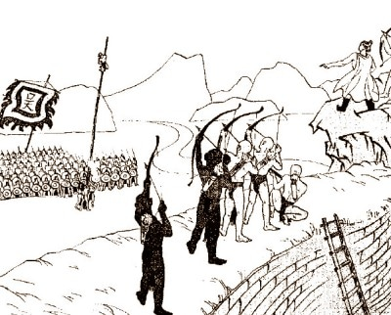
Đinh Bộ Lĩnh liên kết với sứ quân Trần Lãm,
chiêu dụ sứ quân Phạm Bạch Hổ

Slide 17
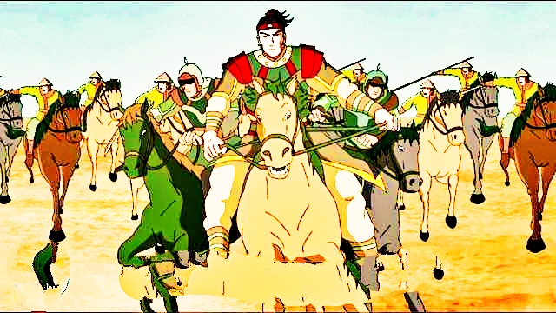
- Tiến đánh các sứ quân khác. Chấm dứt tình trạng cát cứ.
- Năm 967, đất nước bình yên, thống nhất

Slide 18
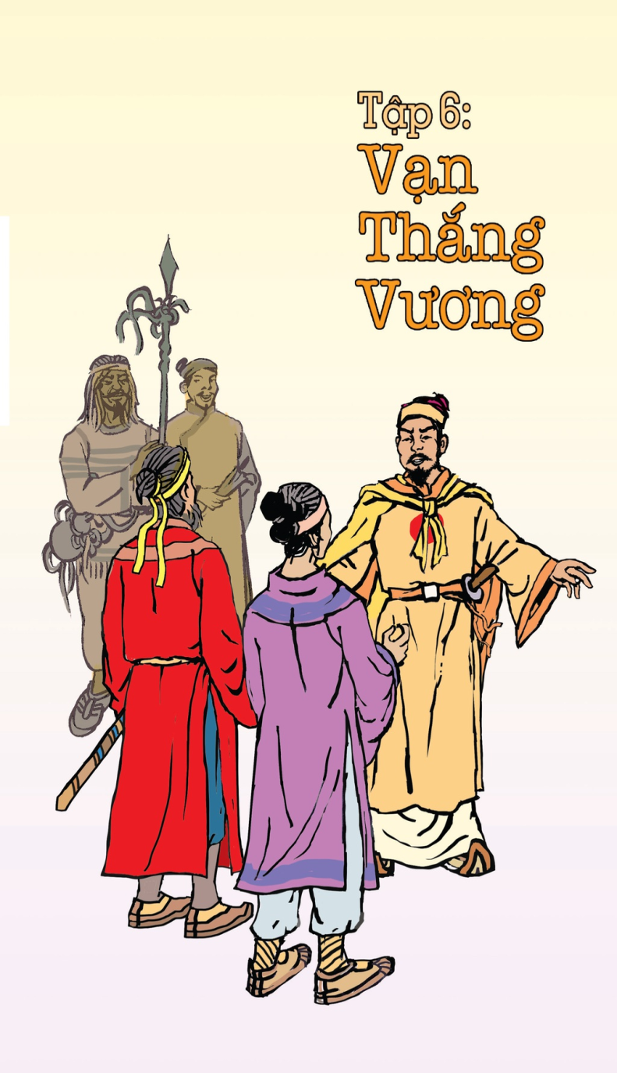
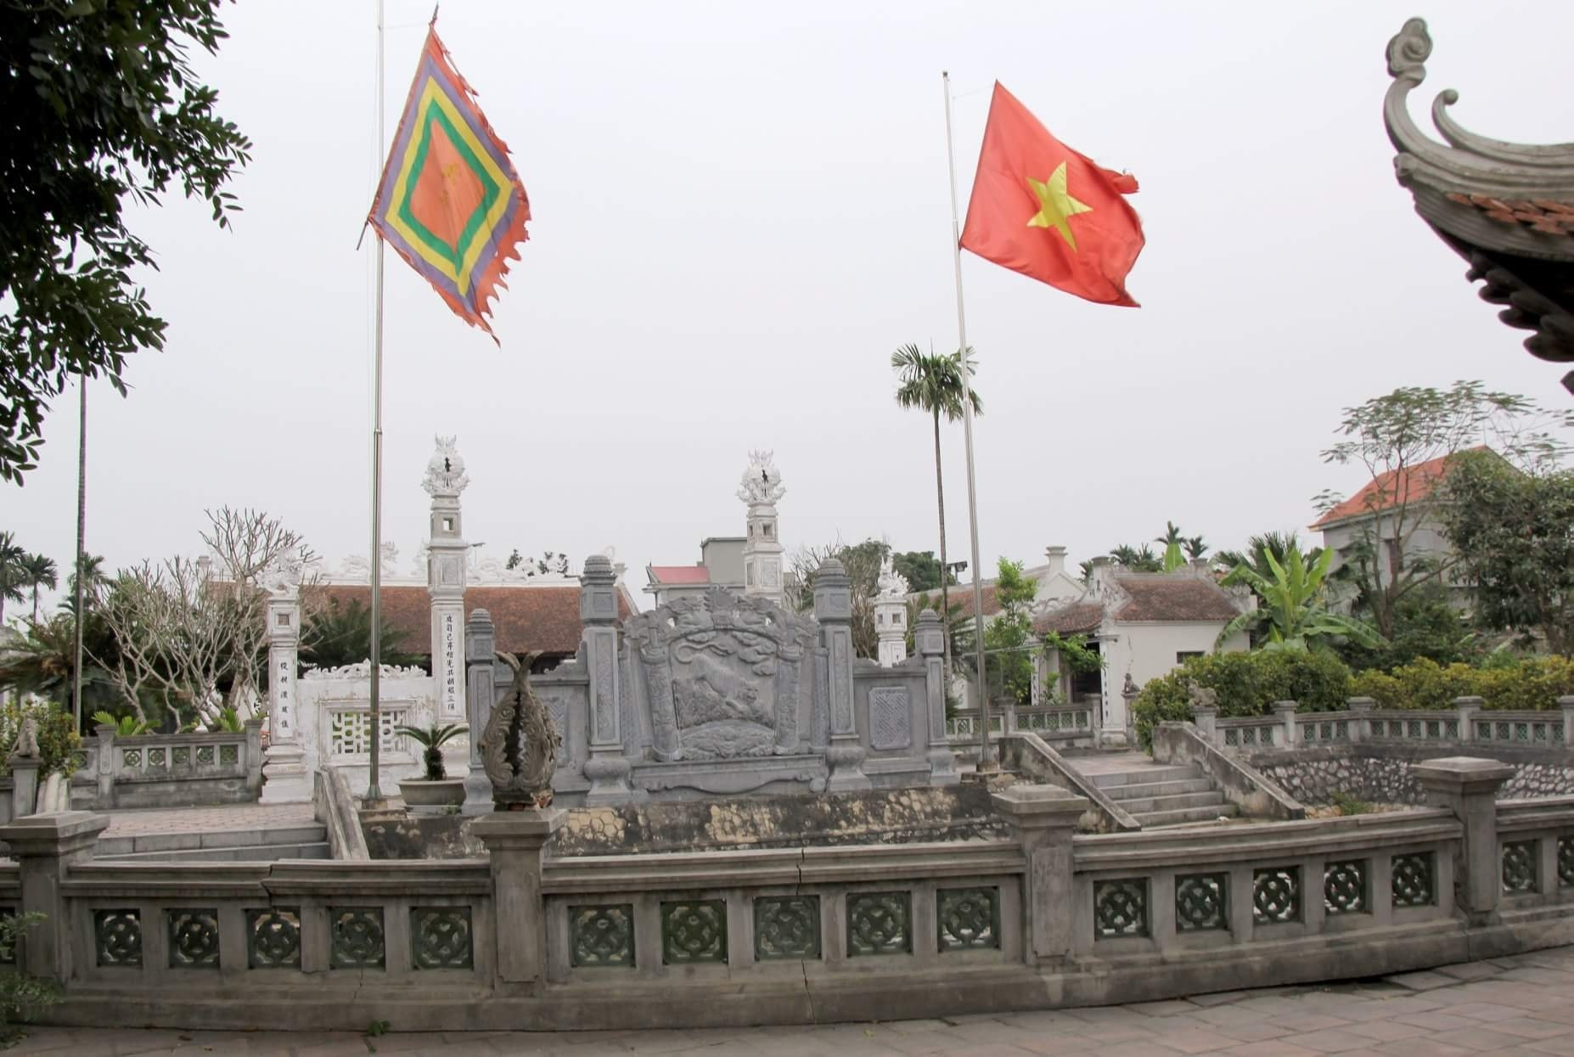
Đinh Bộ Lĩnh được phong làm Vạn Thắng Vương

Slide 19
2. Công cuộc thống nhất đất nước của Đinh Bộ Lĩnh và sự thành lập của nhà Đinh
Vì sao Đinh Bộ Lĩnh dẹp lọan được12 sứ quân?
Ông được nhân dân ủng hộ, giúp đỡ.
Ông là người có tài.
Ông biết cách liên kết hoặc chiêu dụ một số sứ quân như Trần Lãm, Phạm Bạch Hổ.

Slide 20

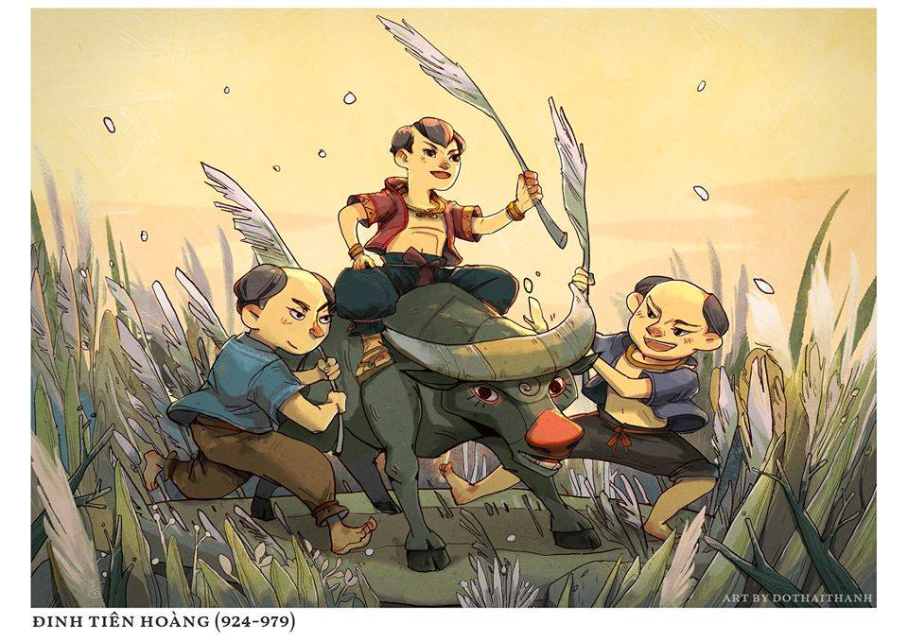
“Bé thì chăn nghé, chăn trâu
Trận bày đã lấy bông lau làm cờ
Lớn lên xây dựng cơ đồ,
Mười hai sứ tướng bấy giờ đều thua”

Slide 21
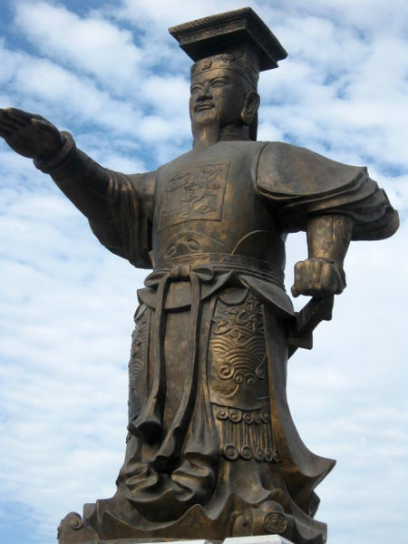
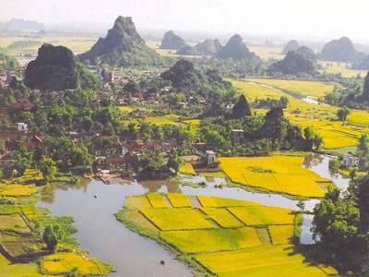
3. Tổ chức chính quyền thời Đinh, Tiền Lê
Sau khi dẹp “Loạn 12 sứ quân” Đinh Bộ Lĩnh đã làm gì?
- Năm 968, Đinh Bộ Lĩnh lên ngôi Hoàng Đế, đặt tên nước là Đại Cồ Việt, đóng đô ở Hoa Lư (Ninh Bình).
Toàn cảnh cố đô Hoa Lư (Ninh Bình)
Đinh Bộ Lĩnh lên ngôi Hoàng đế
Notes:
Học sinh thảo luận 3 phút, viết vào bảng học tập, trình bày

Slide 22
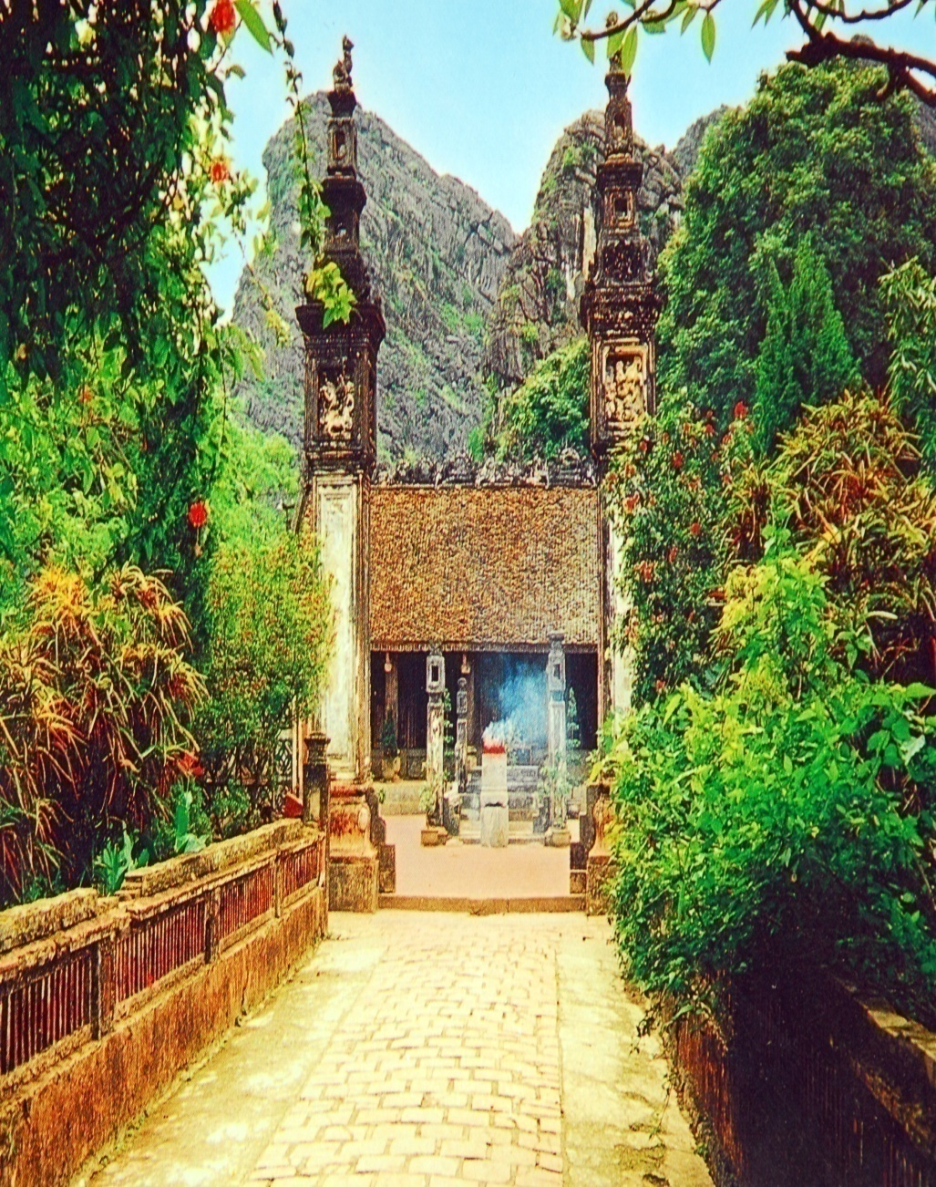
Những việc làm của Đinh Bộ Lĩnh có ý nghĩa như thế nào?
- Khẳng định chủ quyền quốc gia.
-Ổn định đời sống→ Cơ sở để xây dựng và phát triển đất nước.
Đền thờ vua Đinh (Ninh Bình)

Slide 23
3. Tổ chức chính quyền thời Đinh, Tiền Lê
Thảo luận nhóm 4 phút
Nhóm 1 + 2 : Nhà Tiền Lê được thành lập trong hoàn cảnh nào ? Vì sao Lê Hòan được suy tôn lên làm vua ?
Nhóm 3 + 4 : Nhà Tiền Lê tổ chức bộ máy nhà nước như thế nào? Nhận xét gì về tổ chức nhà nước dưới thời Tiền Lê so với thời Đinh?

Slide 24
TRUNG ƯƠNG
VUA
THÁI SƯ – ĐẠI SƯ
QUAN VÕ
QUAN VĂN
ĐỊA PHƯƠNG
LỘ
PHỦ
CHÂU

Slide 25


4. Đời sống xã hội và văn hóa.
a. Xã hội:
Vua
Thống trị
Quan võ
Quan văn
Nhà sư
Nông dân
Địa chủ
Thương nhân
Thợ thủ công
Bị trị
Nô tì

Slide 26
5. Cuộc kháng chiến chống Tống của nhà Tiền Lê năm 981
Nhà Tống xâm lược nước ta trong hoàn cảnh nào?
a. Hoàn cảnh:
Năm 979, Đinh Tiên Hoàng mất, nội bộ nhà Đinh lục đục.
→ Năm 981, quân Tống xâm lược nước ta.

Slide 27
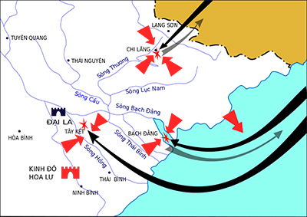

Slide 28
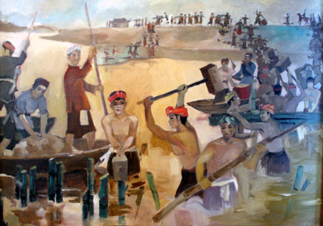

Slide 29
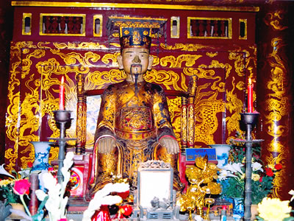
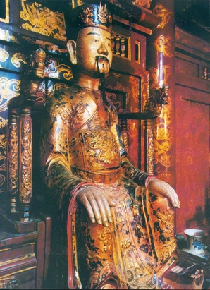
Tượng Đinh Tiên Hoàng, (Ninh Bình).
Notes:
Tượng đài Đinh Tiên Hoàng Đế ởthành phố Ninh Bình

Slide 30
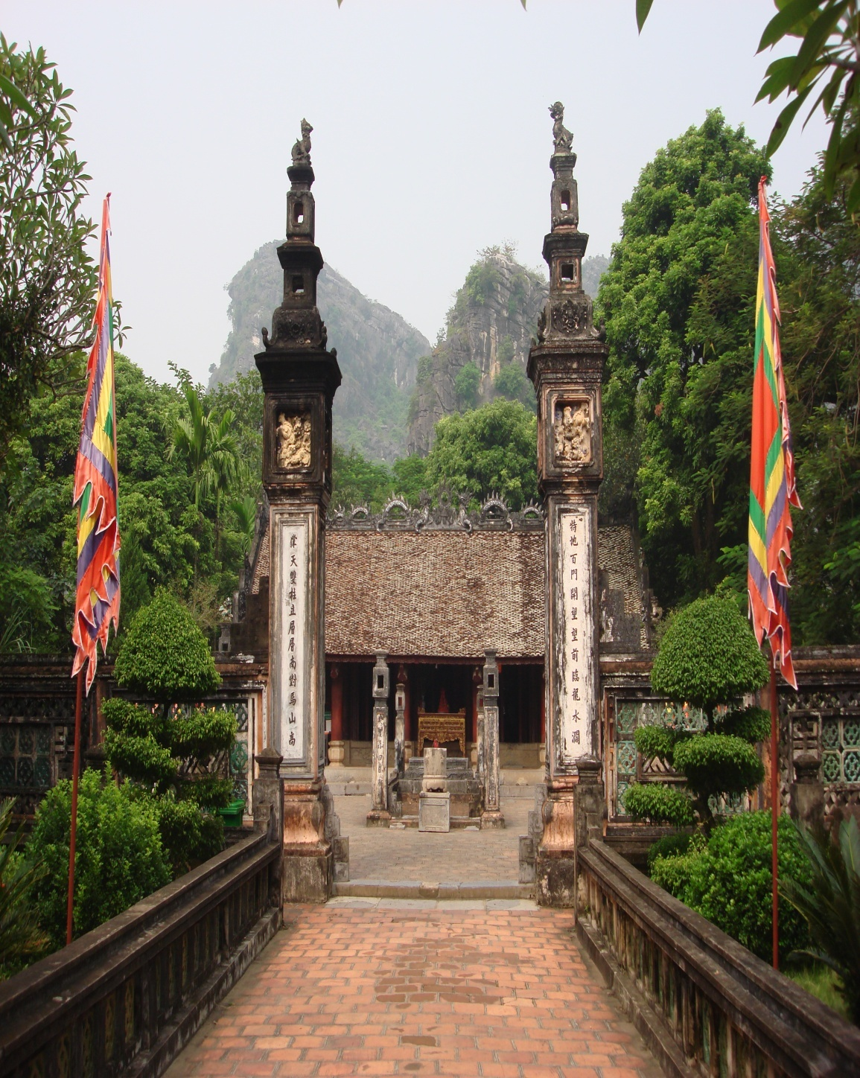
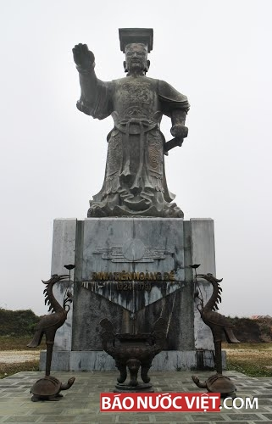
Đền thờ vua Đinh ( Ninh Bình)
Tượng đài Đinh Tiên Hoàng Đế

Slide 31
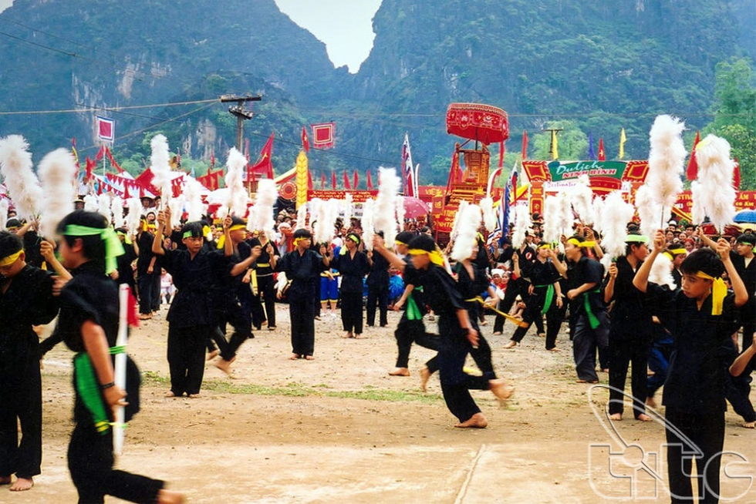
Lễ hội Cố đô Hoa Lư (Lễ hội Cờ lau) thường diễn ra vào ngày mồng tám đến hết ngày mồng mười tháng ba âm lịch hàng năm.
Ngoài phần lễ (rước, tế, lễ...) còn có phần hội (diễn xướng, trò chơi như đu quay, đấu vật…).
Đặc biệt trong lễ hội còn có một hội tiết độc đáo đó là “ Hội cờ lau” hay “ Tập trận cờ lau” gợi nhớ về thời niên thiếu của vua Đinh…
Diễn xướng tập trận cờ lau

Slide 32
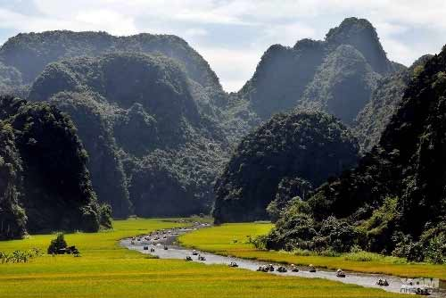
Cố đô Hoa Lư

Slide 33
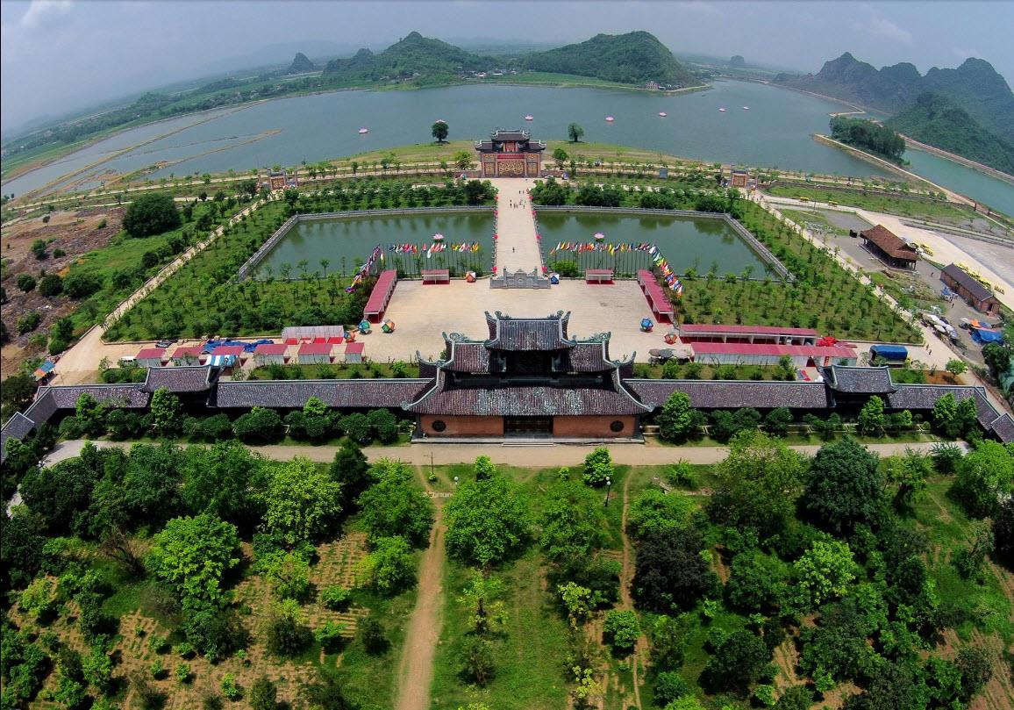
Toàn cảnh Hoa Lư

Slide 34
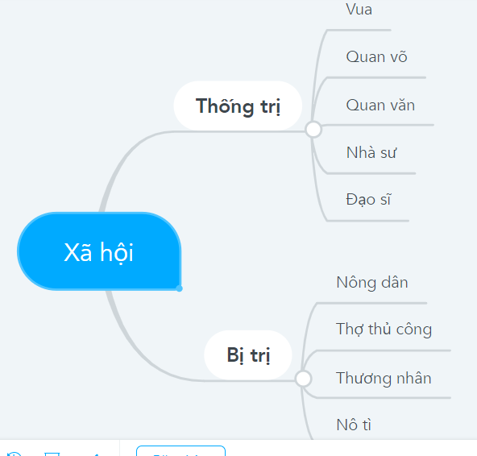
BÀI 14: CÔNG CUỘC XÂY DỰNG VÀ BẢO VỆ ĐẤT NƯỚC THỜI NGÔ – ĐINH - TIỀN LÊ (939 – 1009)
5. Đời sống xã hội và văn hóa thời Đinh -Tiền Lê
PHIẾU HỌC TẬP SỐ 5
1. Đời sống xã hội thời Ngô – Đinh – Tiền Lê có điểm gì nổi bật?
2. Đời sống văn hóa thời Ngô – Đinh – Tiền Lê có điểm gì nổi bật?

Slide 35
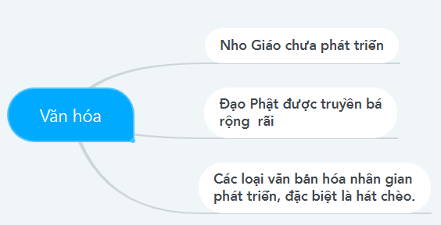
BÀI 14: CÔNG CUỘC XÂY DỰNG VÀ BẢO VỆ ĐẤT NƯỚC THỜI NGÔ – ĐINH - TIỀN LÊ (939 – 1009)
5. Đời sống xã hội và văn hóa thời Đinh -Tiền Lê
PHIẾU HỌC TẬP SỐ 5
1. Đời sống xã hội thời Ngô – Đinh – Tiền Lê có điểm gì nổi bật?
2. Đời sống văn hóa thời Ngô – Đinh – Tiền Lê có điểm gì nổi bật?

Slide 36
BÀI 14: CÔNG CUỘC XÂY DỰNG VÀ BẢO VỆ ĐẤT NƯỚC THỜI NGÔ – ĐINH - TIỀN LÊ (939 – 1009)
1. Ngô Quyền dựng nền độc lập
2. Công cuộc thống nhất đất nước của Đinh Bộ Lĩnh và sự thành lập của nhà Đinh
3. Cuộc kháng chiến chống Tống thời Tiền Lê (năm 981)
4. Tổ chức chính quyền thời Đinh -Tiền Lê
5. Đời sống xã hội và văn hóa thời Đinh -Tiền Lê

Slide 37


Slide 38
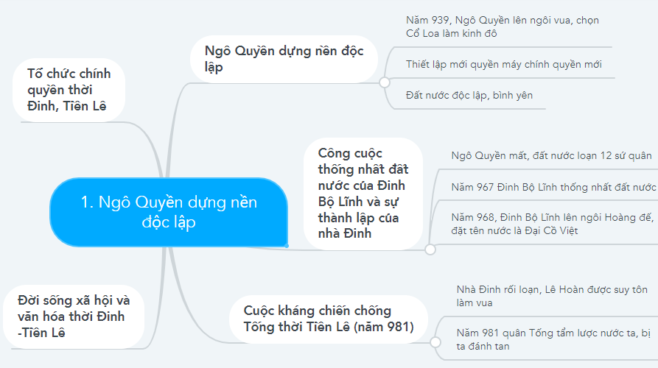
Củng cố bài

Slide 39
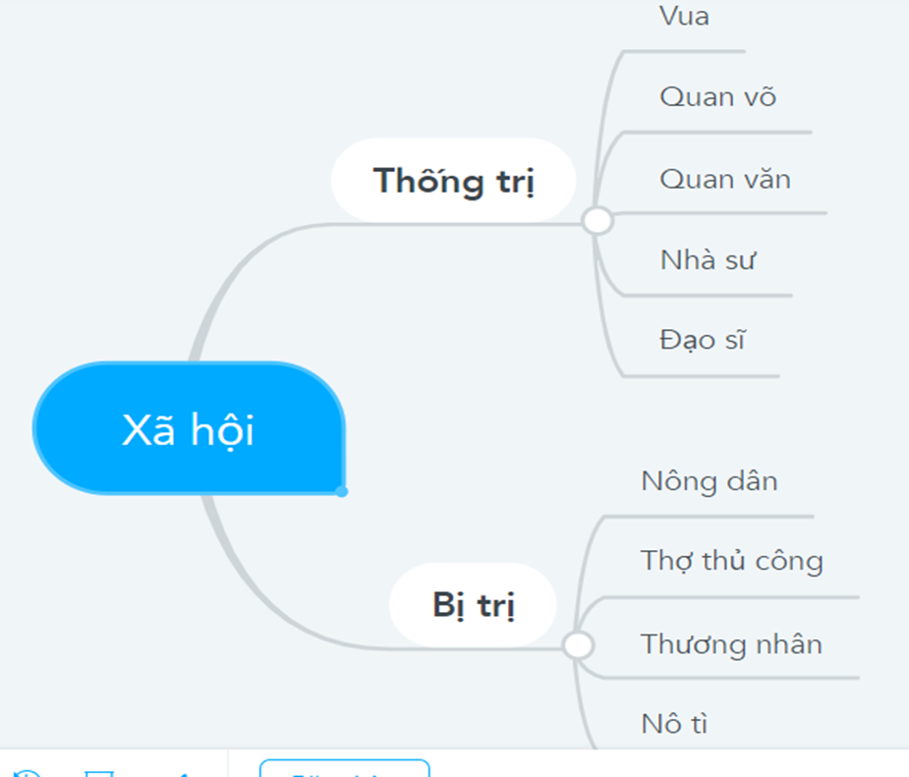
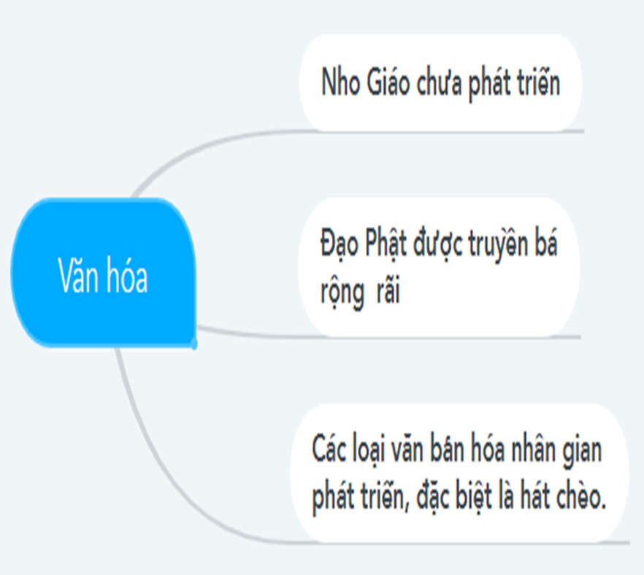

Slide 40





HOẠT ĐỘNG LUYỆN TẬP
BÀI 1. VÒNG QUAY
MAY MẮN
8
7
7
9
10
8
1
2
3
9
7
STOP
4
5
6
PLAY

Slide 41






Câu 1. Bộ máy nhà nước thời Ngô, ở các địa phương do ai đứng đầu?
A. Các quan thứ sử
B. Nhà vua
C . Các quan văn
D. Các quan võ
Sile chính

Slide 42

2. “Loạn 12 sứ quân’’ gây ra nguy cơ lớn nhất cho đất nước là?
A . Kinh tế suy sụp
B. Ngoại xâm đe dọa.
C. Nhân dân đói khổ
D. Đất nước bất ổn
Sile chính

Slide 43

Câu 3. Đố ai trên Bạch Đằng giang
Làm cho cọc nhọn dọc ngang sáng ngời
Phá quân Nam Hán tơi bời
Gươm thần độc lập giữa trời vang lên
A. Lê Lợi
B. Lê Hoàn
C. Trần Quốc Tuấn
D. Ngô Quyền
Sile chính

Slide 44

Câu 4. Việc làm nào dưới đây của Ngô Quyền chứng tỏ ông nêu cao ý chí xây dựng chính quyền độc lập?
A. Xưng là Tiết độ sứ
B. Làm Tiết độ sứ
C. Lập triều đình quân chủ.
D. Đóng đô ở Cổ Loa..
Sile chính

Slide 45
Câu 5. Vua nào thưở bé chăn trâu
Trường Yên một ngọn cờ lau tập tành
Sứ quân dẹp loạn phân tranh
Dựng nền thống nhất sử xanh còn truyền
.
A. Trần Thái Tổ
B. Đinh Bộ Lĩnh
C. Lê Thánh Tông
D. Lê Lợi
Sile

Slide 46


Câu 6. Đinh Bộ Lĩnh lập căn cứ của mình ở đâu để dẹp loạn 12 sứ quân?
Cổ Loa
B. Phong Châu
D. Hoa Lư ( Linh Bình)
C. Bạch Hạc
Sile chính

Slide 47
BÀI 2: Ô CHỮ KỲ DIỆU
 | B | Ạ | C | H | Đ | Ằ | N | G
T | I | Ế | T | Đ | Ộ | S | Ứ
 | Đ | I | N | H | C | Ô | N | G | T | R | Ứ
 | B | Ô | N | G | L | A | U
 |  |  | N | H | Â | N | D | Â | N
 |  |  |  |  | P | H | O | N | G | C | H | Â | U
1
1
2
2
3
3
4
4
5
5
6
6
2.Sau khi xưng vương Ngô Quyền đã quyết định bỏ chức gì của phong kiến phương Bắc?
5. Đinh Bộ Lĩnh dẹp được 12 sứ quân nhờ sự ủng hộ của ai?
3. Thứ sử Hoan Châu là ai?
4. Thuở bé Đinh Bộ Lĩnh lấy gì làm cờ?
1.Ngô Quyền chiến thắng quân Nam Hán trên sông nào?
6. Kiều Công Hãn là Thứ sử châu nào?

Slide 48
Bài 3. Hãy hoàn thiện các thông tin ở cột sự kiện (A) (thời Ngô – Đinh – Tiền Lê) tương ứng với ý nghĩa (B) theo nội dung dưới đây:
 | Sự kiện (A) | Ý nghĩa (B)
a | ? | Mở đầu thời kì dựng nền độc lập.
b | ? | Khởi xướng quá trình thống nhất đất nước.
c | ? | Nền độc lập của đất nước được giữ vững.

Slide 49
 | Sự kiện (A) | Ý nghĩa (B)
a | Năm 939, Ngô Quyền xưng vương, bỏ chức Tiết độ sứ và đóng đô ở Cổ Loa. | Mở đầu thời kì dựng nền độc lập.
b | Đinh Bộ Lĩnh dẹp loạn 12 sứ quân | Khởi xướng quá trình thống nhất đất nước.
c | Năm 981, Lê Hoàn đánh thắng quân Tống. | Nền độc lập của đất nước được giữ vững.

Slide 50
HOẠT ĐỘNG VẬN DỤNG
Hãy chọn và giới thiệu một nhân vật lịch sử đã có công dựng nước hoặc giữ nước thời Ngô – Đinh – Tiền Lê. Điều gì khiến em khâm phục, muốn học tập hoặc noi gương nhân vật đó?

Slide 51
HƯỚNG DẪN VỀ NHÀ:
- Học bài theo câu hỏi cuối SGK.
- Làm bài trong vở bài tập.
Sưu tầm tranh ảnh, tư liệu về thời Đinh-Tiền Lê.
Chuẩn bị bài 15.

Slide 52


CHÀO CÁC EM, HẸN GẶP LẠI

